Slide 1


Scolarisation de tous les élèves
Présentation de logiciels et de ressources pédagogiques
CHRISTOPHE HONTHAAS

Slide 2
SOMMAIRE
Le fonctionnement du PowerPoint
Les sites d’informations
Présentation de matériels et logiciels
Les solutions avec un ordinateur
Les livres audios et numériques
Les manuels scolaires
Les cartes mentales
Exemples de productions et d’outils pour différencier (PowerPoint / Genial.ly / Padlet)

Slide 3

Google Drive: ASH Chris
Dès que vous apercevez l’icône Drive sur le PowerPoint, cela veut dire que vous pouvez cliquer dessus (en mode diaporama) pour accéder à des documents sur le Google Drive ASH.
Les documents sont visibles mais non modifiables, pas de risque ;-)
En préambule, je souhaite indiquer que tout le contenu présenté est disponible sur un espace commun.
Vous trouverez les rubriques :
Adaptations
Cartes mentales
PPS/PAI/PAP/PPRE
Ressources (2CA-SH) pour approfondir
Présentation des troubles
Les textes officiels en vigueur
Des solutions avec ordinateurs

Slide 4
Les sites collaboratifs d’informations
AccessiScol – AccessiProf - AccessiDys
LES TROUBLES DYS
https://fr.wikiversity.org/wiki/Mallette_pedagogique_Troubles_Dys
L'AUTISME
https://fr.wikiversity.org/wiki/Autisme_Duree_et_Objectifs_de_la_formation#firstHeading
LES ENFANTS INTELLECTUELLEMENT PRÉCOCES
https://fr.wikiversity.org/wiki/Mallette_pedagogique_Enfants_Intellectuellement_Precoces
LES TROUBLES DU COMPORTEMENT
https://fr.wikiversity.org/wiki/Les_troubles_du_comportement
LES DIFFÉRENTS DISPOSITIFS (PPS/PAP/PPRE)
https://fr.wikiversity.org/wiki/AccessiScol
DIFFÉRENCIATION
https://fr.wikiversity.org/wiki/Mallette_pedagogique_Differenciation#firstHeading
LOGICIEL ACCESSI DYS
https://fr.wikiversity.org/wiki/Troubles_Dys_Accessi_Dys

Slide 5
Le Cartable Fantastique
Site internet avec énormément d’adaptations proposées pour tous les cycles à partir du CE1
Exemples :
Ressources par niveau
Kits mathématiques

Slide 6

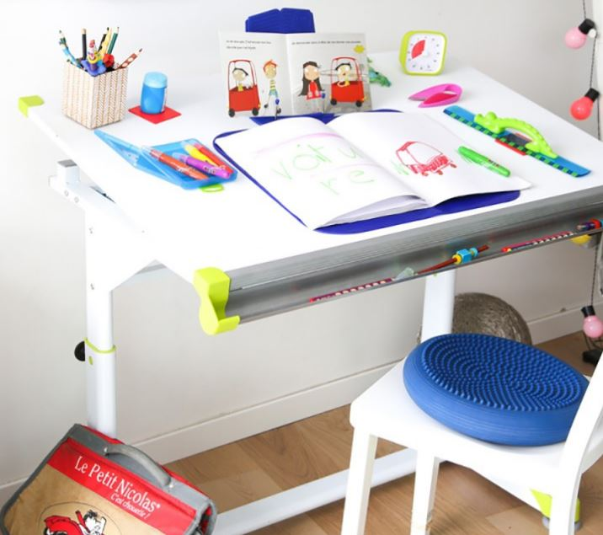
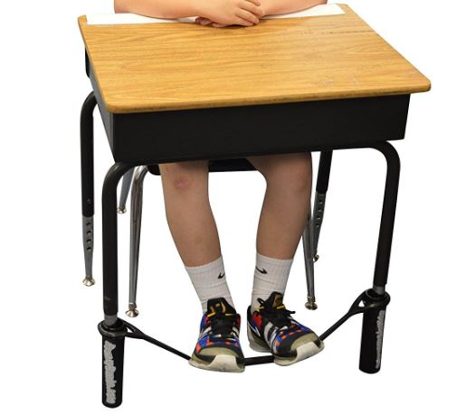

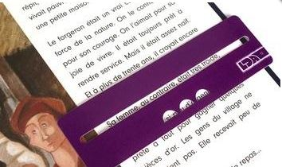
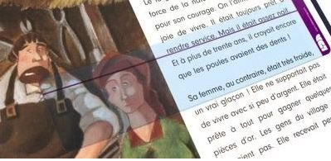
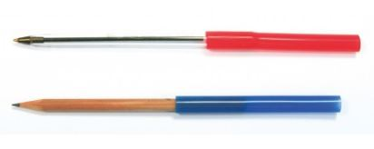
Le matériel ADAPTÉ
Des sites de référence : Hoptoys (France), Mydiffability (Australie)

Slide 7
Logiciels et Matériels pour adapter
Christophe Honthaas
Personne ressource pour les élèves à BEP au LCS

Slide 8
OneNote : le cartable numérique http://www.onenote.com/
OneNote et Ordyslexie, vidéo de présentation : https://drive.google.com/open?id=0B51vUSTcK7swQW9YYmM2eWVmTFk
Exemple de cartable numérique : Lincoln

Slide 9
LES SCANNERS
Comment choisir :
http://apedysmayenne.org/wp-content/uploads/2015/02/Les-scanners.pdf

Slide 10
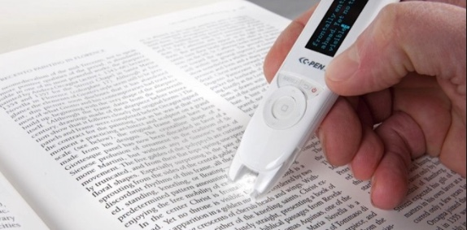
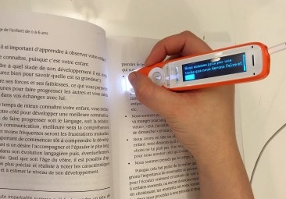
LES STYLOS C-pen
Comment choisir :
https://mathetmots.com/eu-fr/c-pen

Slide 11
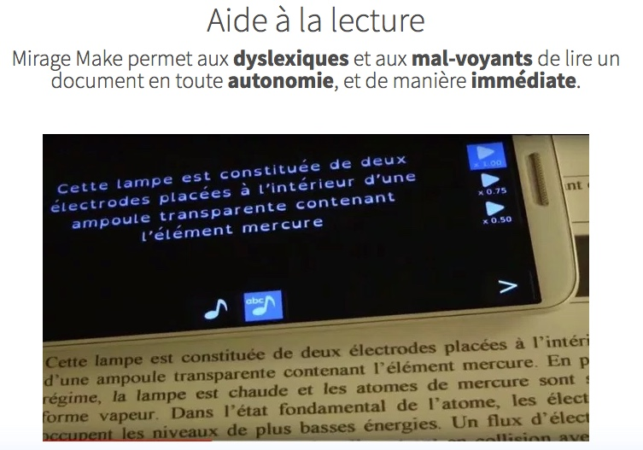
MIRAGE MAKE = AIDE À LA LECTURE DIFFÉRENCIATION / CONTENUS ENRICHIS
MIRAGE MAKE, vidéo de présentation module dyslexie :
Exemples en SCIENCES / EPS / ANGLAIS

Slide 12
EXEMPLE de logiciels pour Dys
 | DYS-VOCAL : payant
UTILISATION | Traitement de texte + adaptations + Synthèse vocale
VIDEOS DE PRESENTATION | https://drive.google.com/open?id=0B51vUSTcK7swLXpsWU5UT2t6Vm8
VIDEOS EXPLICATIVES | https://drive.google.com/open?id=0B51vUSTcK7swbGVnZnk5bDJyN1k

Slide 13
EXEMPLE de logiciels pour Dys
 | RUBAN WORD : gratuit
UTILISATION | Traitement de texte + adaptations pluridisciplinaires
VIDEOS DE PRESENTATION | https://drive.google.com/open?id=0B51vUSTcK7swZUc3TGN0R183LVU
VIDEOS EXPLICATIVES | https://drive.google.com/open?id=0B51vUSTcK7swSlV2ckhzdzYwRUk

Slide 14
EXEMPLE de logiciels pour Dys
 | LIRECOULEUR : gratuit
UTILISATION | Traitement de texte sous OpenOffice
VIDEOS DE PRESENTATION | https://drive.google.com/open?id=0B51vUSTcK7sweHNmYkNCdzNjTG8
VIDEOS EXPLICATIVES | https://drive.google.com/open?id=0B51vUSTcK7sweFlTanN3OU1yT1U

Slide 15
AIDODYS : Adaptation textes + navigateurs https://www.aidodys.com/

Slide 16
Pour plus d’informations
Trouvez ci-joint un fichier présentant encore plus de logiciels et de matériels
https://drive.google.com/file/d/0B51vUSTcK7swVkNha2NKRUxYUGs/view?usp=sharing

Slide 17
EXEMPLES DE SOLUTIONS ORDINATEURS POUR DYS
Ordyslexie
Ordyscan
Ector
Surface dys
Christophe Honthaas
Personne ressource pour les élèves à BEP au LCS

Slide 18
Les ORDINATEURS « DYS »
ORDYSLEXIE | ORDYSCAN | ECTOR | SURFACE DYS
http://www.ordyslexie.fr | http://apedysmayenne.org/lordyscan/ | http://ector.fr/ | http://www.ordys.be/
Les ordinateurs Dys : Vidéos de présentation
https://drive.google.com/open?id=0B51vUSTcK7swaHdKRnl4M18xNW8

Slide 19
LIVRES AUDIOS ET NUMERIQUES
Christophe Honthaas
Personne ressource pour les élèves à BEP au LCS

Slide 20
Où trouver des livres en format numérique
http://www.casden.fr/Avec-vous-au-quotidien/Decouvrir-et-enseigner/Bibliotheque
http://www.ebooksgratuits.com/ebooks.php
http://beq.ebooksgratuits.com/
http://www.livrespourtous.com/
http://www.bnfa.fr/
http://www.gutenberg.org/wiki/FR_Principal
http://disciplines.ac-bordeaux.fr/selinum/
http://www.crdp-strasbourg.fr/je_lis_libre/index.php
http://fr.feedbooks.com/publicdomain
http://www.bibebook.com/
http://www.vousnousils.fr/ebooks-gratuits
http://www.noslivres.net/

Slide 21
Où trouver des livres en format audio
http://www.livrespourtous.com/Litterature-audio-a-ecouter-gratuitement-au-format-MP3.html
http://www.litteratureaudio.com
http://www.audiocite.net
http://www.bibliboom.com
http://www.bibliotheque-sonore-paris.com/
http://www.bnfa.fr/
https://sites.google.com/site/josephpietryka/
https://www.reseau-canope.fr/savoirscdi/index.php?id=2379

Slide 22
Les manuels scolaires en version numérique
https://www.kiosque-edu.com/accueil
http://www.cns-edu.com
http://lewebpedagogique.com/manuels-numeriques
http://ecolenumerique.education.gouv.fr/brne/
Les sites « compagnon »
http://www.lelivrescolaire.fr
http://collegien.nathan.fr/ ou http://lyceen.nathan.fr/
http://www.editions-hatier.fr/collection/mon-primaire-facile-dys
En présence du seul manuel papier, c’est à l’élève en situation de handicap, ou à sa famille, qu’il revient de faire une demande de manuel numérisé, auprès de son établissement. Après justification de la situation de handicap, l’ établissement obtient de l’éditeur la version numérisée (gratuite ou payante) et la fournit à l’élève.
NOUVEAU !!
http://www.cndp.fr/crdp-creteil/doctice/894-utiliser-un-manuel-numerique-les-solutions-gratuites-disponibles
Pour plus d’informations sur les démarches à suivre en fonction des maisons d’édition
https://drive.google.com/file/d/0B51vUSTcK7swY2U3bUtMcHkxMm8/view?usp=sharing

Slide 23
Par programme scolaire
EN FORMAT NUMÉRIQUE
http://www.casden.fr/Avec-vous-au-quotidien/Decouvrir-et-enseigner/Bibliotheque/Ebooks-classes-par-programme-scolaire
http://disciplines.ac-bordeaux.fr/selinum/Search.aspx?idZone=1&typeSearch=pedago
http://www.crdp-strasbourg.fr/je_lis_libre/index.php#section2
http://www.vousnousils.fr/ebooks-gratuits/livres-ebooks-gratuits-programmes-officiels-primaire-college-lycee
EN FORMAT AUDIO
https://www.reseau-canope.fr/savoirscdi/index.php?id=2379

Slide 24
LES CARTES MENTALES
Christophe Honthaas
Personne ressource pour les élèves à BEP au LCS

Slide 25
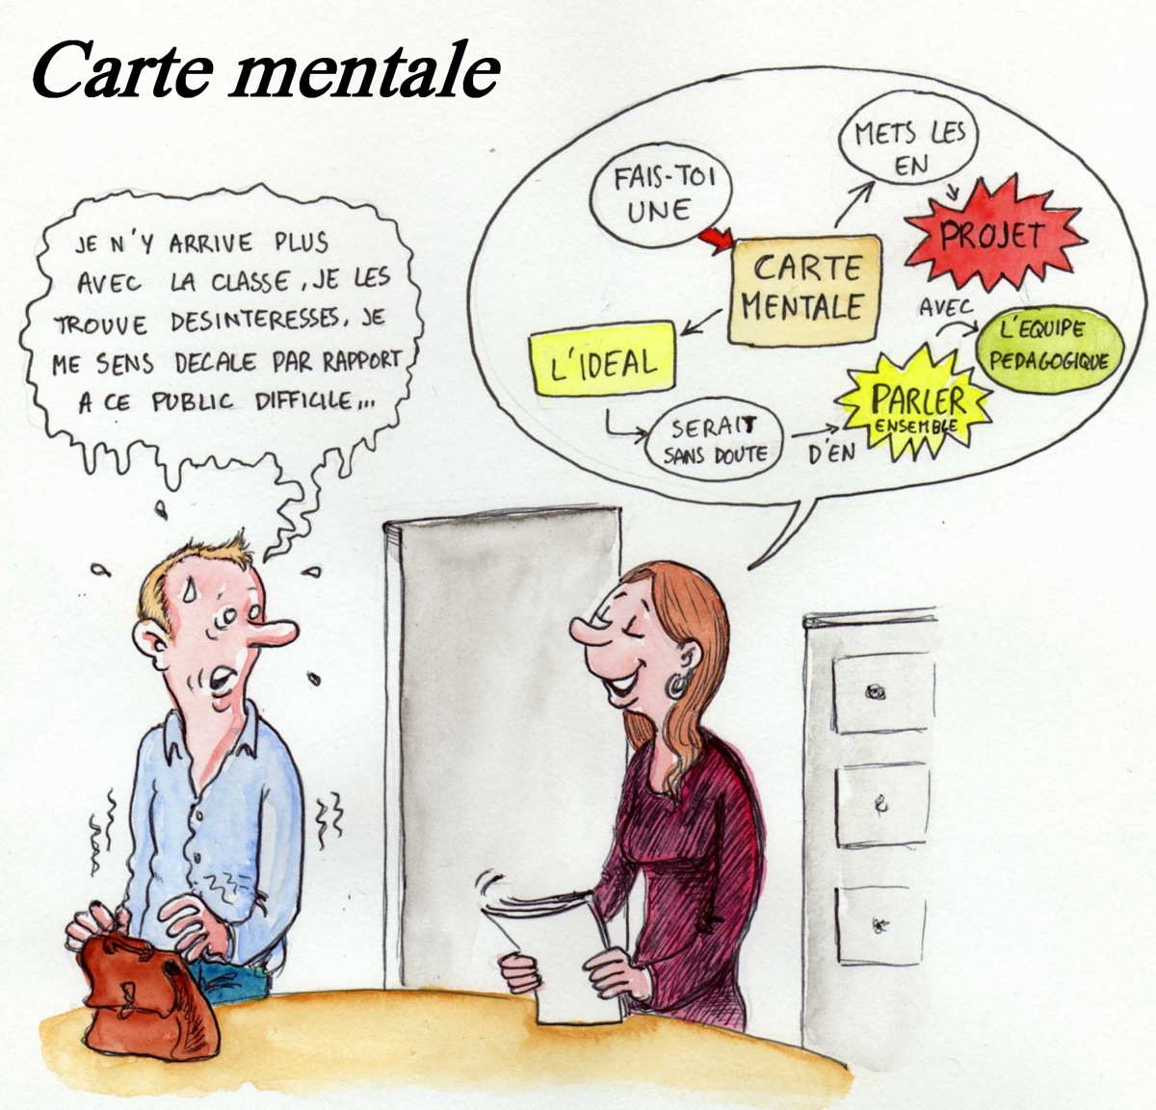
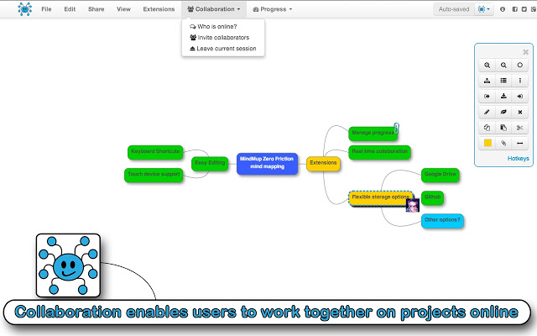
Les cartes mentales
MindMup 2.0 s’intègre au Google Drive : Carte mentale collaborative
https://drive.mindmup.com/
Vous trouverez sur le Drive des centaines de cartes mentales classées par disciplines :
https://drive.google.com/open?id=0B51vUSTcK7swR2loM000bUlTWlE

Slide 26
Quels logiciels gratuits ?
LOGICIELS |  | ADRESSE INTERNET
OFFLINE | freemind | http://freemind.sourceforge.net/wiki/index.php/Main_Page
 | freeplane | http://www.freeplane.org/wiki/index.php/Main_Page
 | xmind | https://www.xmind.net/
 | edraw | http://fr.edrawsoft.com/MindMap.php
ONLINE | framinmap | https://framindmap.org/
 | thinkmapping | http://www.thinkmapping.com/
 | mind42 | http://mind42.com/
Synthèse réalisée par Christophe Honthaas - Référent ASH au LCS

Slide 27




Présentation des productions en EPS
Christophe Honthaas
LCS Sydney

Slide 28





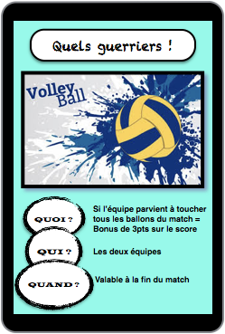



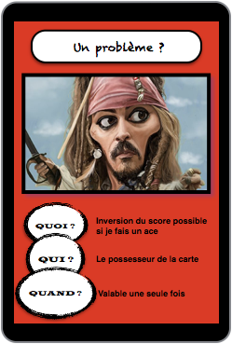
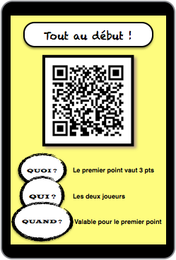
Les productions basées sur un jeu de cartes
Cliquez sur les cartes pour aller sur les liens GoogleDrive
Vous trouverez ici mes productions à base de jeu de cartes :
En ½ fond
En Volley-Ball
En Tennis
En Badminton

Slide 29

Les productions mélangeant les cartes et UN PowerPoint
Cliquez sur les cadres pour aller sur les liens GoogleDrive
Vous trouverez ici mes productions à base de jeu de cartes renforcées par un PowerPoint
En Volley-Ball
En Badminton
Retrouvez ici le scénario pédagogique BAD
Retrouvez ici le scénario pédagogique VB

Slide 30
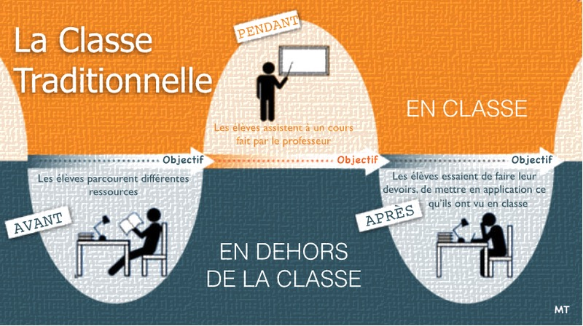

Les productions À BASE D’UN PowerPoint INTERACTIF VIDÉO
Cliquez sur les cadres pour aller sur les liens GoogleDrive
Vous trouverez ici mes productions à base uniquement de PowerPoints interactifs
1/2 FOND
NATATION
SURF

Slide 31

Les productions GENIAL.LY
Cliquez sur les cadres pour aller sur les liens Genial.ly
½FOND
ASH
Vous trouverez ici des productions faite à partir du site internet Genial.ly
1/2 FOND
ASH
DANSE
TENNIS
ESCALADE
ESCALADE
DANSE
TENNIS

Slide 32

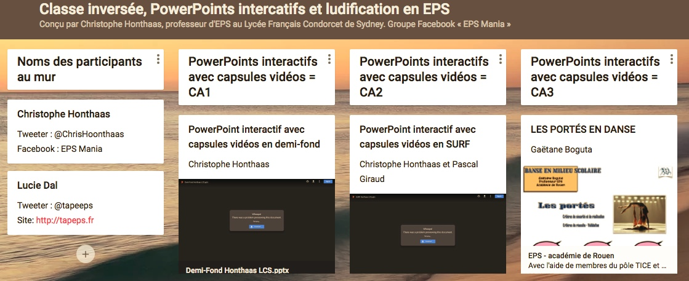


Classe inversée
Création d’un PADLET pour mutualiser les pratiques en EPS
LIEN VERS LE PADLET

